Slide 1

1 NoSQL数据库概述

Slide 2
提纲
数据库技术发展历史
NoSQL在国内的应用
NoSQL数据库的产生背景
大数据的兴起及发展
关系数据库的优势和不足
NoSQL数据库的优势
NoSQL数据库的种类

Slide 3
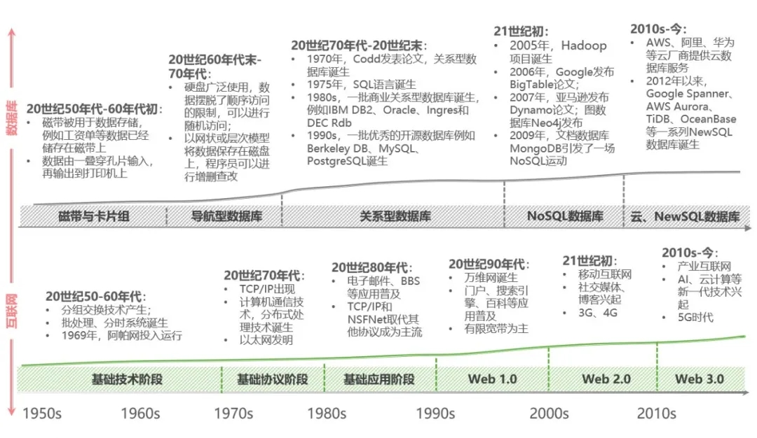
全球数据库发展历程

Slide 4
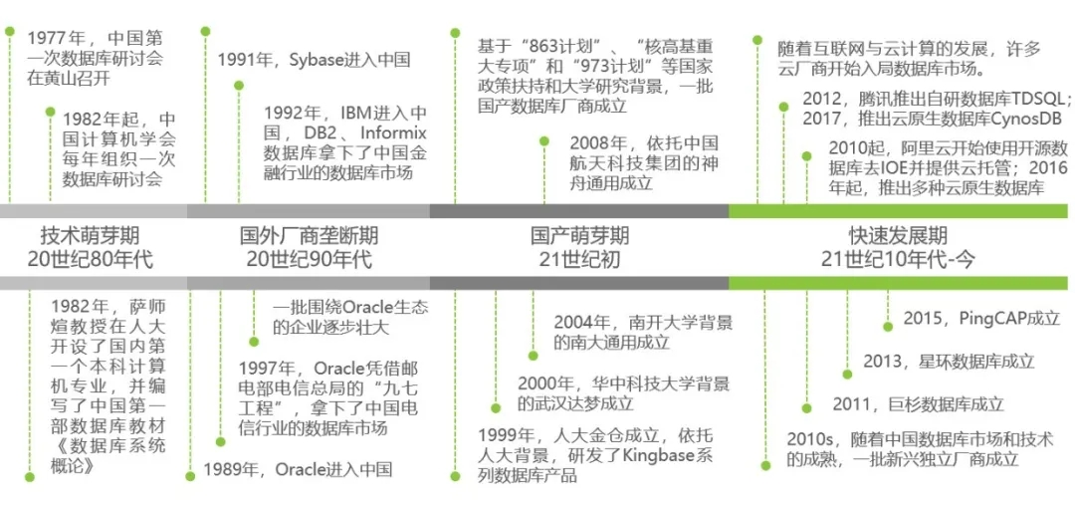
中国数据库发展历程

Slide 5
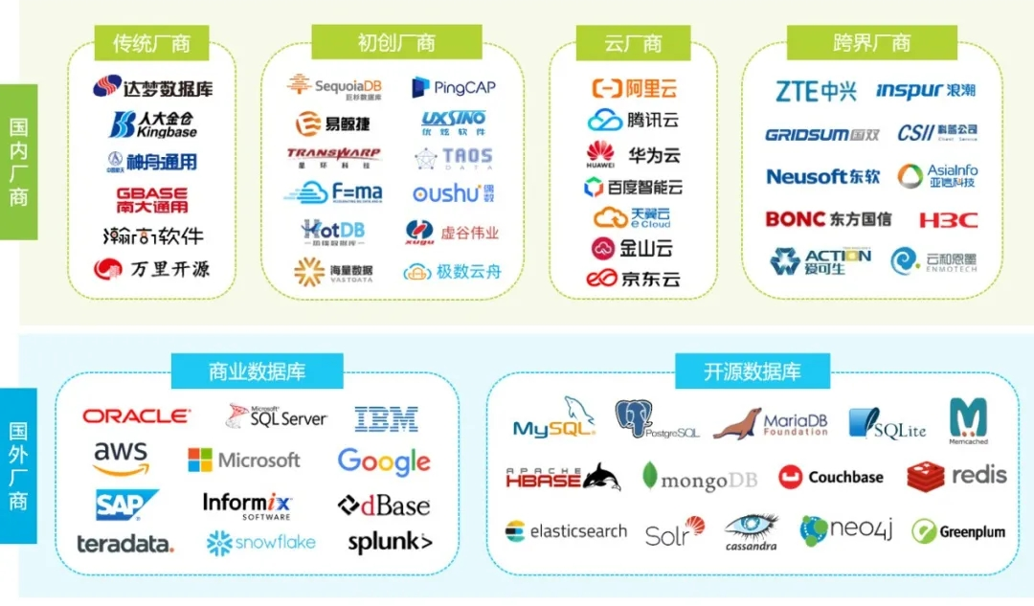
中国数据库产业图谱

Slide 6
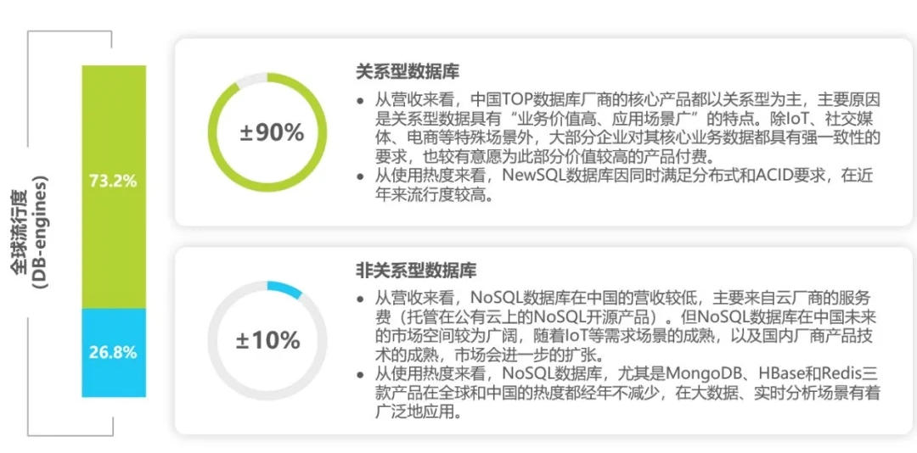
关系型VS非关系型

Slide 7
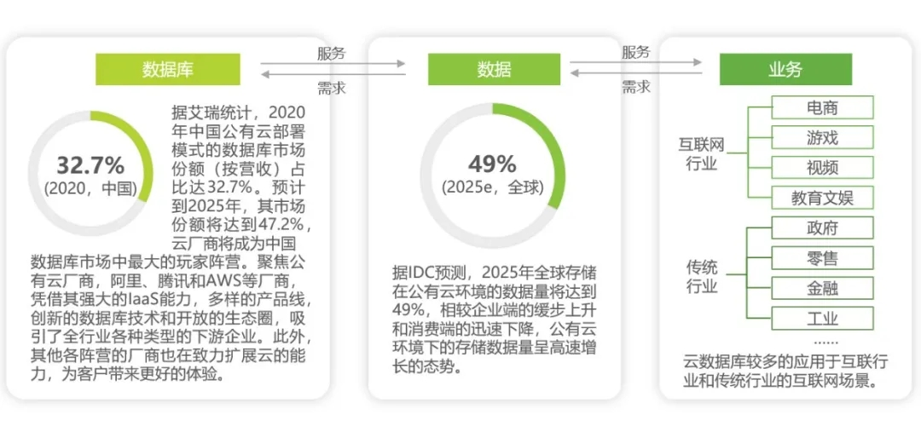
云上VS云下

Slide 8
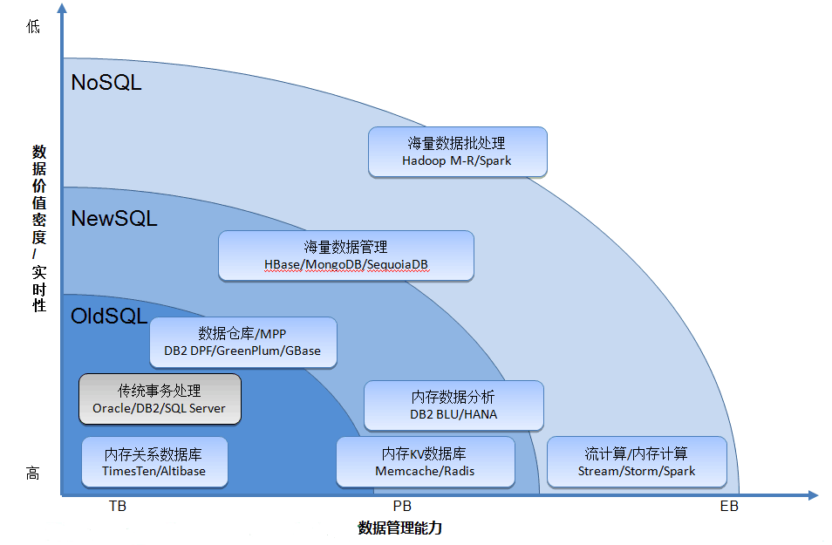
SQL/NewSQL/NoSQL的区别及取舍

Slide 9
提纲
数据库技术发展历史
NoSQL在国内的应用
NoSQL数据库的产生背景
大数据的兴起及发展
关系数据库的优势和不足
NoSQL数据库的优势
NoSQL数据库的种类

Slide 10
NoSQL的应用(1)
新浪微博
Redis+MySQL
200多台物理机
阿里数据平台
Oceanbase
PolarDB ---NewSQL
视觉中国
MongoDB

Slide 11
NoSQL的应用(2)
优酷
在线评论 MongoDB
运营数据分析 Hadoop/Hbase
京东
Redis
携程
Hbase+Redis

Slide 12
提纲
NoSQL在国内的应用
NoSQL数据库的产生背景
大数据的兴起及发展
关系数据库的优势和不足
NoSQL数据库的优势
NoSQL数据库的种类

Slide 13
提纲
数据库技术发展历史
NoSQL在国内的应用
NoSQL数据库的产生背景
大数据的兴起及发展
关系数据库的优势和不足
NoSQL数据库的优势
NoSQL数据库的种类

Slide 14
数据存储单位
位、bit (比特，Binary Digits)：存放一位二进制数，即 0 或 1，最小的存储单位
字节 byte：8个二进制位为一个字节(B)。最常用的单位。容量一般用KB，MB，GB，TB…来表示，它们之间的关系是：
1KB (Kilo 千)=1024B
1MB (Mega 兆)=1024KB=1, 048, 576字节
1GB (Giga 吉)=1024MB=1, 073, 741, 824字节
1TB (Tera 太)=1024GB=1, 099, 511, 627, 776字节
1PB (Peta 拍)=1024TB=1, 125, 899, 906, 842, 624字节
1EB (Exa 艾)=1024PB =1, 152, 921, 504, 606, 846, 976字节
1ZB (Zetta 泽)=1024EB=1, 180, 591, 620, 717, 411, 303, 424字节
1YB (Yotta 尧)=1024ZB=1208, 925, 819, 614, 629, 174, 706, 176字节

Slide 15
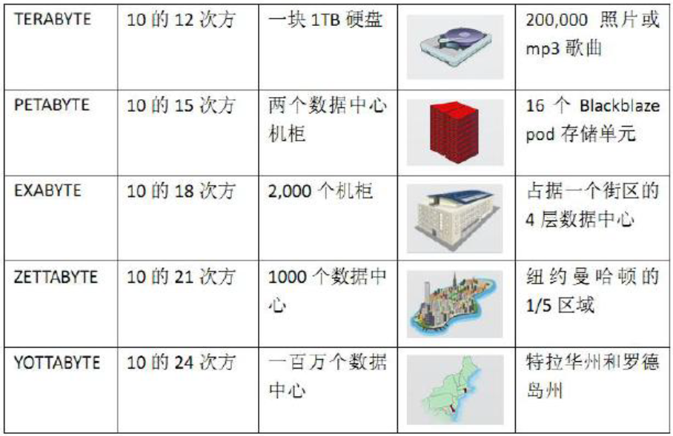
数据的度量

Slide 16



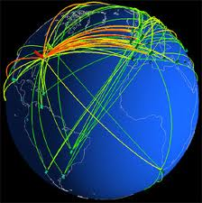
Big Data is Massive…
Facebook (old numbers):
130TB/day: user logs
200-400TB/day: 83 million pictures
Google: > 25 PB/day processed data
Gene sequencing: 100M kilobases per day per machine
Sequence 1 human cell costs Illumina $1k
Sequence 1 cell for every infant by 2015?
10 trillion cells / human body
Total data created in 2010: 1.ZettaByte (1,000,000 PB)/year
~60% increase every year
16

Slide 17
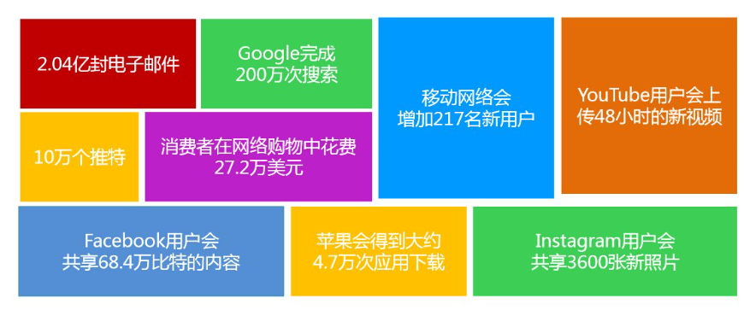
一秒钟会发生什么？

Slide 18

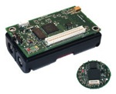



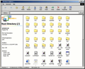


























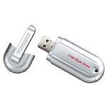




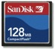










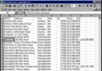




Internet of things

Slide 19






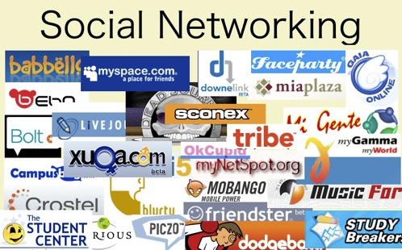

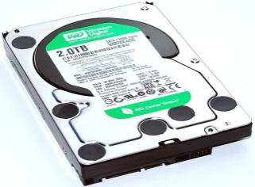
… Growing …
More and more devices
Connected people
Cheaper and cheaper storage: +50%/year
19

Slide 20
进入大数据时代
2011年，中国互联网行业持有数据总量达到1.9EB（1EB字节相当于10亿GB）
2011年，全球被创建和复制的数据总量为1.8ZB（1.8万亿GB）
2013年，生成这样规模的信息量只需10分钟
2015年，全球被创建和复制的数据总量将增长到8.2EB以上
2020年，全球电子设备存储的数据将暴增达到40ZB

Slide 21
What can you do with the data
Reporting
Post Hoc—事后比较
Real time---实时处理
Root Cause Analysis根本原因分析
Building Models
Prediction
Finding Patterns
Exploration
Control Physical Systems
More/More detailed data -> new business models and products…
21

Slide 22
Analytics Provide the Key To:
Personalization—个性化
Behavioral Targeting—行为定向
Service Optimization—服务优化
New and Improved Products
New and Improved Business Models
22

Slide 23
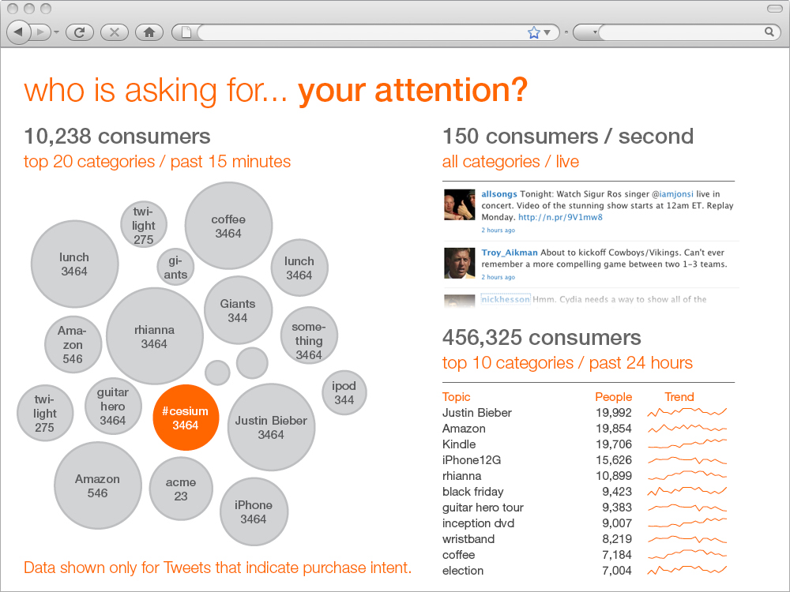
New Media Intelligence
23

Slide 24










In-Network Intelligence: IPTV
Content Creators
Content Distribution
Consumers
Content (optimized!)
Consumption Data Analytics
24
24

Slide 25
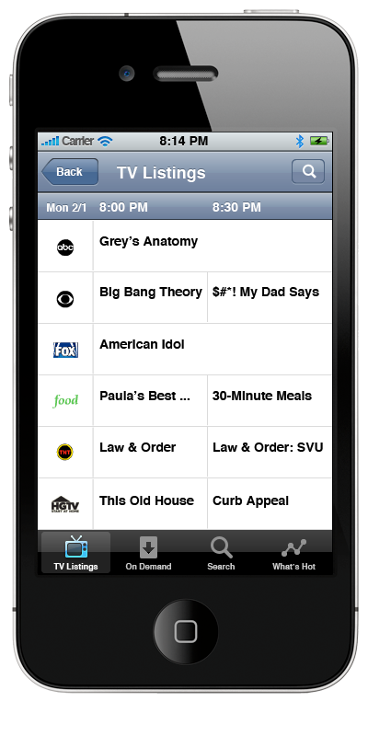
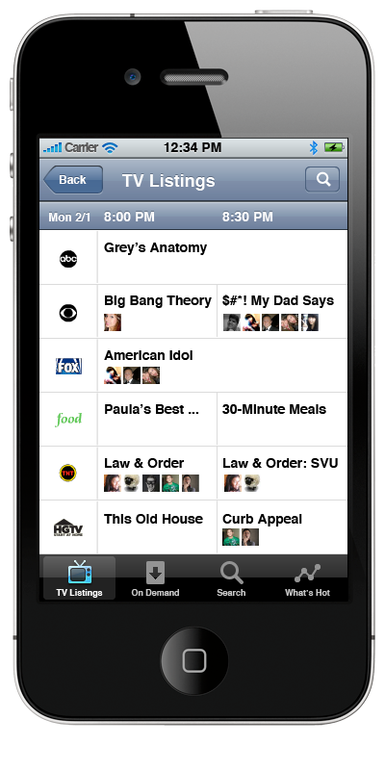
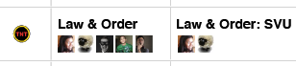
Analytics as Content
See what your friends
are watching
right now!
Broadcast-oriented
programming
Listings with real-time
social analytics

Slide 26
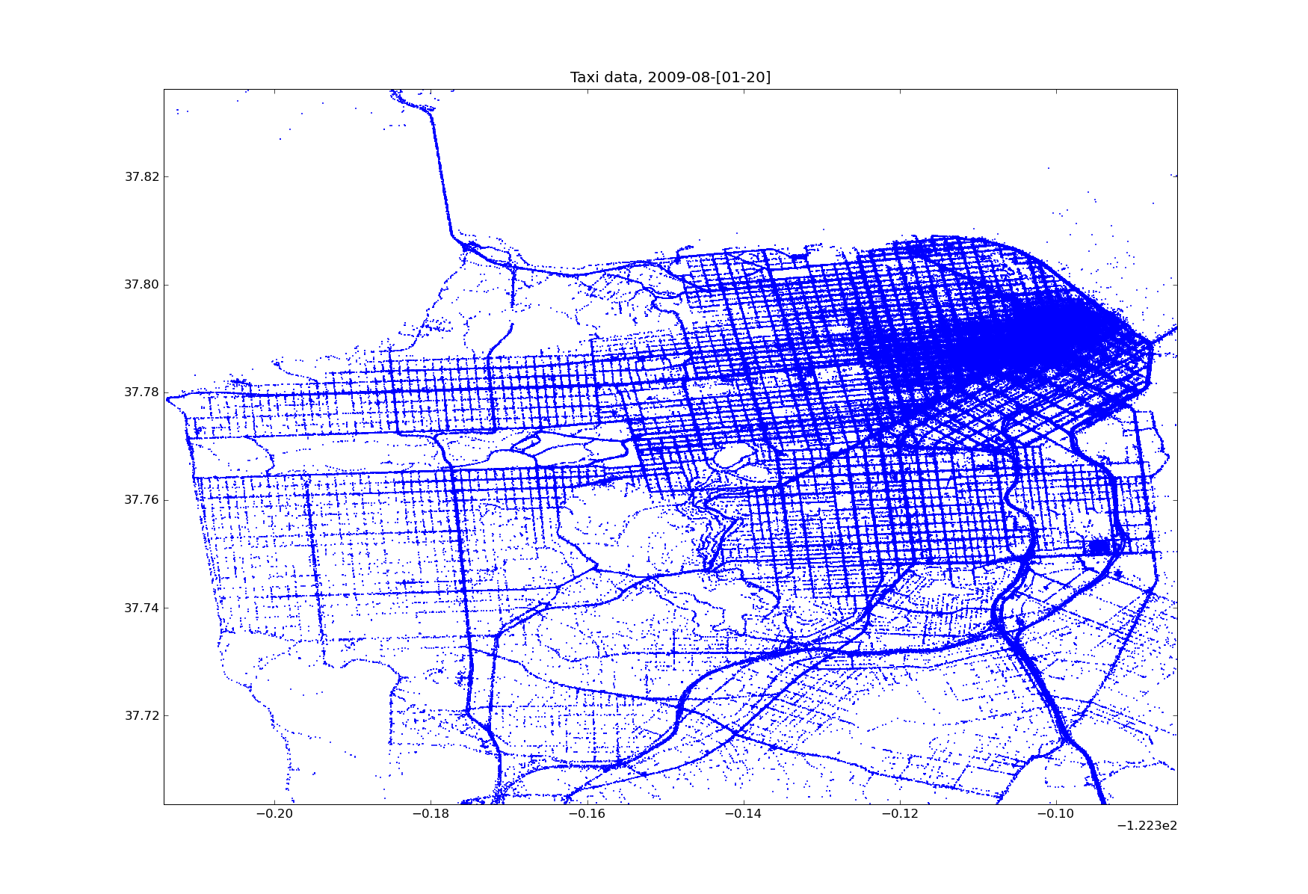
One day of SF taxi feed

Slide 27
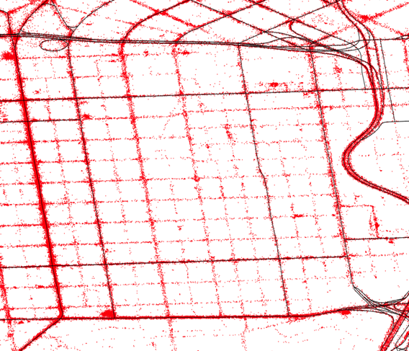
One day of SF taxi feed

Slide 28
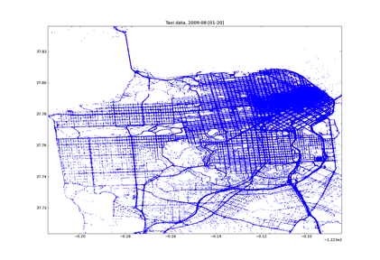
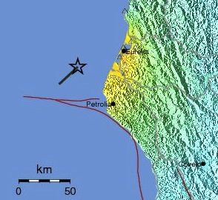

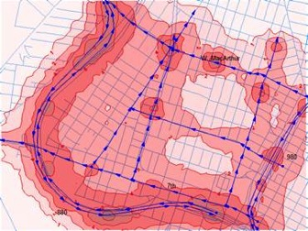
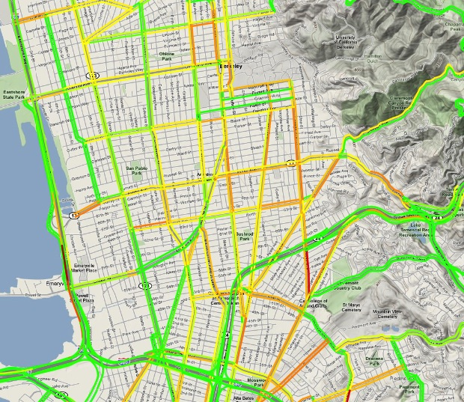
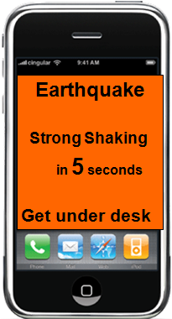
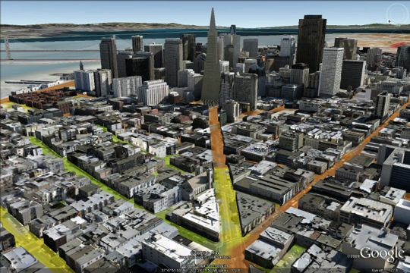
NextGenMaps
Crowdsourcing + physical modeling + sensing + data assimilation
to produce:

Slide 29
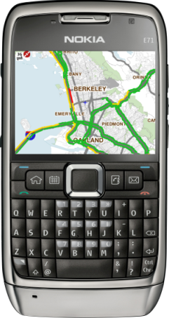
“E-Wellness Applications”
“e-Wellness” and liveability maps
Putting all infrastructure systems online and helping humans navigate their environment
Traffic (initial project, 2008, Mobile Millennium)
Water Quality
Noise exposure
Air quality exposure
Earthquakes, early warning systems
(From Prof. Alex Bayen, UC Berkeley)
Notes:
29
I think its no surprise to any of us who have missed meetings, appointments or flights because of traffic, that there is a real societal need for accurate and timely traffic information.
Fortunately, civil engineers, electrical engineers, have made great strides in deploying sensors and services to address this need. Theses systems are good examples of instrumentation of the physical world. Philosophically these infrastructure systems are representative of the past because they are often examples of a dedicated systems.
I want to point out that while these existing technologies are helpful, and it is a functioning paradigm,
There is a new paradigm which integrates the physics of the system. In order to be part of the physics of the system you have to have more than static sensor.
So the research forefront is principally about how to go beyond this.
Infrastructure system

Slide 30
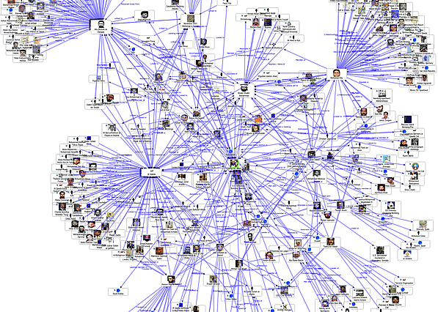
Graph Data
Lots of interesting data
has a graph structure:
Social networks
Communication networks
Computer Networks
Road networks
Citations
Collaborations/Relationships
…
Some of these graphs can get
quite large (e.g., Facebook’s
900 Million users)
30

Slide 31
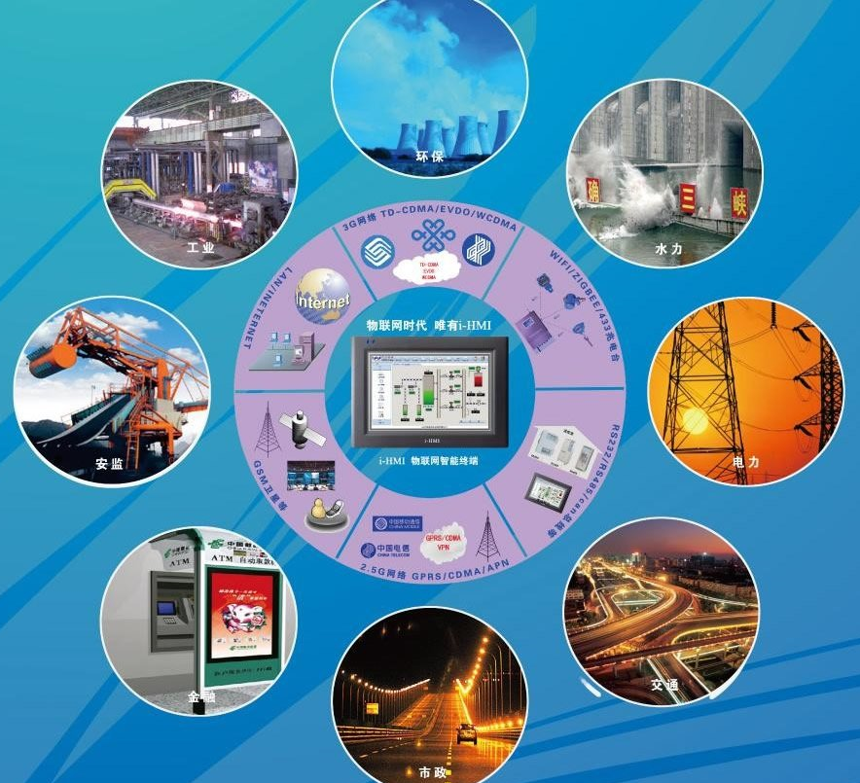
大数据应用

Slide 32
大数据能做什么？
帮助政府实现市场经济调控、公共卫生安全防范、灾难预警、社会舆论监督
帮助城市预防犯罪，实现智慧交通，提升紧急应急能力
帮助医疗机构建立患者的疾病风险跟踪机制，帮助医药企业提升药品的临床使用效果，帮助艾滋病研究机构为患者提供定制的药物
帮助电商公司向用户推荐商品和服务，帮助旅游网站为旅游者提供心仪的旅游路线，帮助二手市场的买卖双方找到最合适的交易目标，帮助用户找到最合适的商品购买时期、商家和最优惠价格
帮助企业提升营销的针对性，降低物流和库存的成本，减少投资的风险，以及帮助企业提升广告投放精准度
帮助娱乐行业预测歌手，歌曲，电影，电视剧的受欢迎程度，并为投资者分析评估拍一部电影需要投入多少钱才最合适，否则就有可能收不回成本
帮助社交网站提供更准确的好友推荐，为用户提供更精准的企业招聘信息，向用户推荐可能喜欢的游戏以及适合购买的商品

Slide 33
互联网银行贷款业务
2015年01月04日，李克强总理在深圳前海微众银行敲下电脑回车键，卡车司机徐军就拿到了3.5万元贷款
这是微众银行作为国内首家开业的互联网民营银行完成的第一笔放贷业务
微众银行的大数据系统，汇集了40万亿条数据信息，因此不需要调查信用、上门担保，整个服务完全依托于互联网，省下的人力成本又全部返还给企业
以信用作担保，用数据防风险

Slide 34
零售业--Target 超市
Target 超市大数据模型发现，许多孕妇在第2个妊娠期的开始会买许多大包装的无香味护手霜，在怀孕的最初20周大量购买补充钙、镁、锌的善存片之类的保健品
超市选出了25种典型商品的消费数据构建了“怀孕预测指数”，通过这个指数，Target能够在很小的误差范围内预测到顾客的怀孕情况
Target的销售部门就就抢先一步将孕妇装、婴儿床等折扣券寄给客户来吸引客户购买
Target制订了全新的广告营销方案，结果孕期用品销售呈现了爆炸性的增长
通过找出一个关联物并监控它，就可以预测未来

Slide 35

影视界--纸牌屋
任一门生意中，能够预见未来都是可怕的，Netflix在纸牌屋一战中可能已经接近这个水准
作为世界上最大的在线影片租赁服务商，Netflix在美国有2700万订阅用户，在全世界则有3300万
用户每天在Netflix上产生3000万多个行为，比如暂停、回放或者快进
Netflix的订阅用户每天会给出400万个评分，还会有300万次搜索请求，询问剧集播放时间和设备
Netflix几乎比所有人都清楚大家喜欢看什么，《纸牌屋》的成功得益于Netflix海量的用户数据积累和分析

Slide 36
医疗保险反欺诈
美国白宫2014年发布的大数据政府报告《大数据：抓住机遇、创造价值》，相当看好大数据的能力，其中特别讲到医疗
医疗保险（放心保）和医疗补助服务中心已经使用预测性分析软件来标志可能的报销欺诈。该防欺诈系统（FraudPrevention System）帮助实时地识别风险最高的卫生保健提供者的欺诈、浪费和滥用，并已停止、预防或识别1.15亿美元的欺诈款项，第一年为该计划的每1美元的花费节省3美元。”

Slide 37
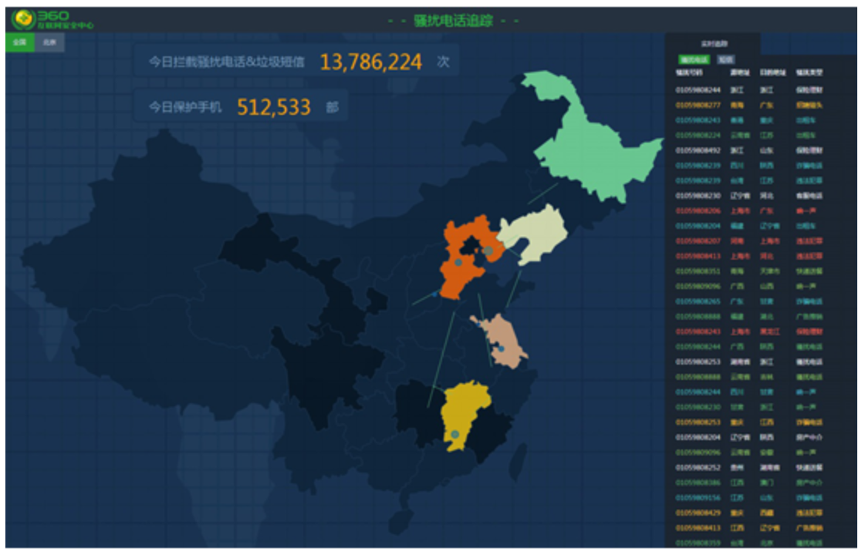
360手机卫士聚焦骚扰电话追踪

Slide 38
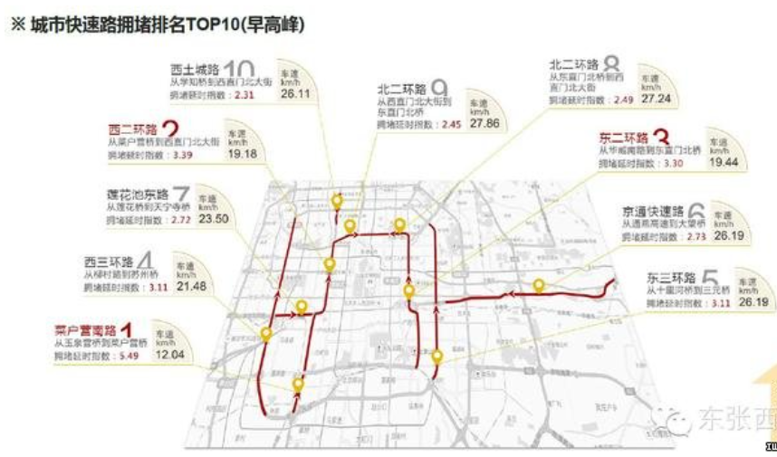
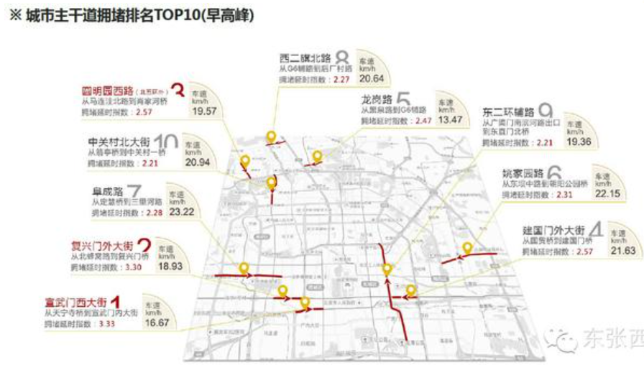
交通----京城哪条路不堵？

Slide 39
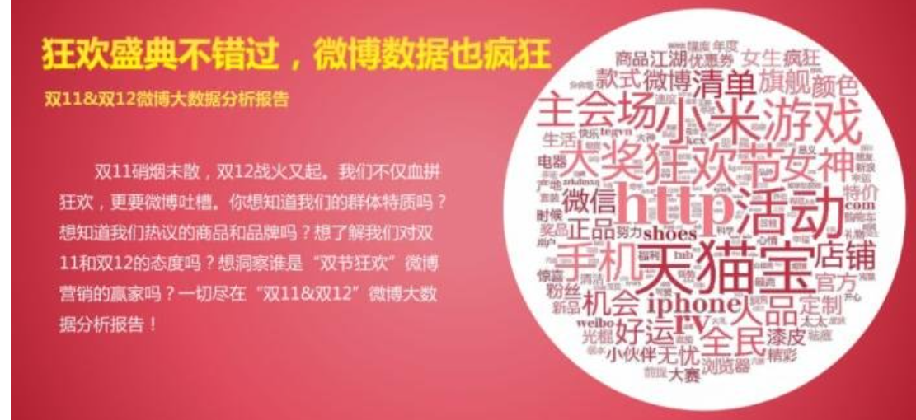
双11&双12微博大数据

Slide 40
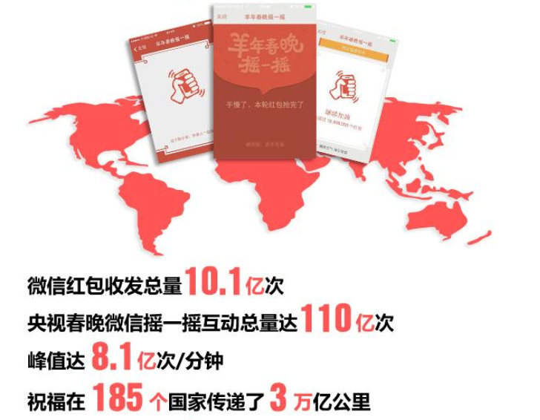
央视春晚摇一摇

Slide 41
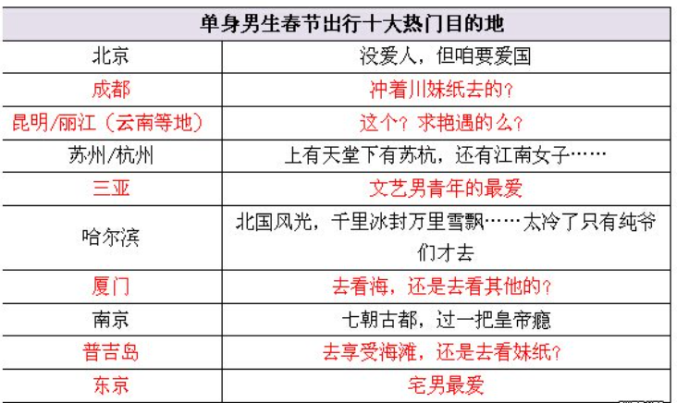
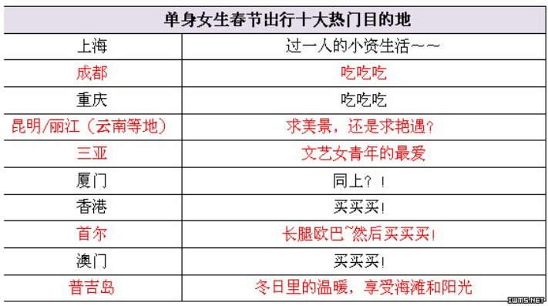
携程春节大数据

Slide 42

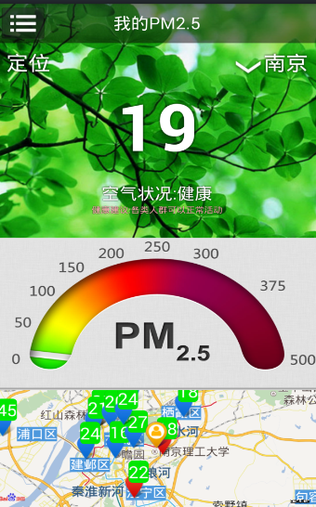
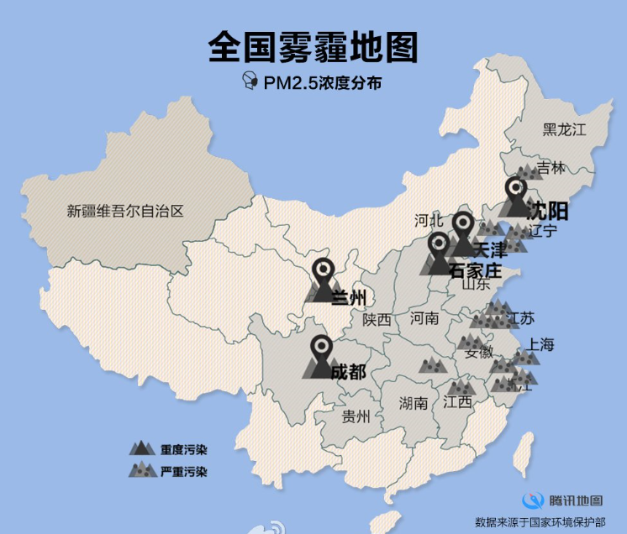
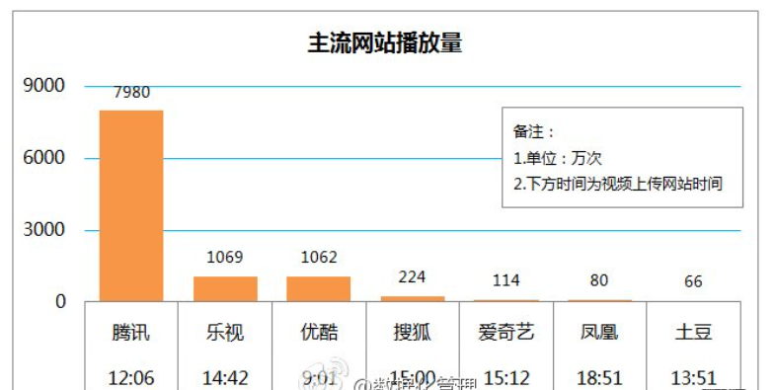
数据之上 穹顶之下

Slide 43
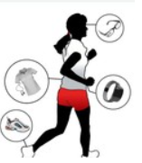
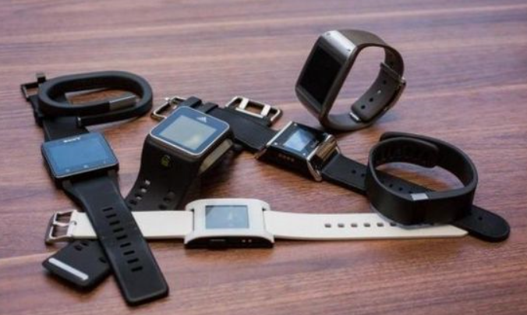
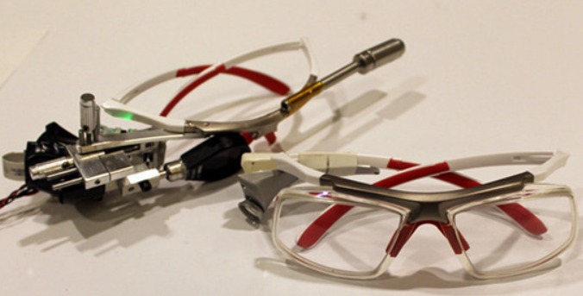
医疗和可穿戴设备
以手腕为支撑的watch类（手表和腕带等）
以脚为支撑的shoes类（鞋、袜子或者将来的其他腿上佩戴产品）
以头部为支撑的Glass类（眼镜、头盔、头带等）
智能服装、书包、拐杖、配饰等各类非主流产品形态

Slide 44
大数据的基础知识
大数据是时下最火热的IT行业词汇
早在1980年，著名未来学家阿尔文·托夫勒便在《第三次浪潮》一书中，将大数据热情地赞颂为“第三次浪潮的华彩乐章”
大约从2009年开始，大数据才成为互联网信息技术行业的流行词汇

Slide 45
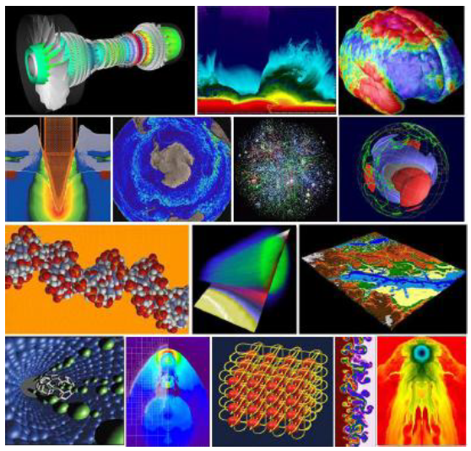
大数据无处不在
科学研究
基因组
LHC 加速器
地球与空间探测
企业应用
Email、文档、文件
应用日志
交易记录
Web 1.0数据
文本
图像
视频
Web 2.0数据
查询日志/点击流
Twitter/ Blog / SNS
Wiki

Slide 46
大数据
大数据(big data,mega data)，或称巨量资料，指的是需要新处理模式才能具有更强的决策力、洞察发现力和流程优化能力的海量、高增长率和多样化的信息资产
高德纳咨询公司（Gartner Group）
大数据指不用随机分析法（抽样调查）这样的捷径，而采用所有数据进行分析处理
维克托·迈尔-舍恩伯格及肯尼斯·库克耶编写的《大数据时代》
大数据（Big data）通常用来形容一个公司创造的大量非结构化数据和半结构化数据，这些数据在下载到关系型数据库用于分析时会花费过多时间和金钱
《著云台》的分析师团队

Slide 47
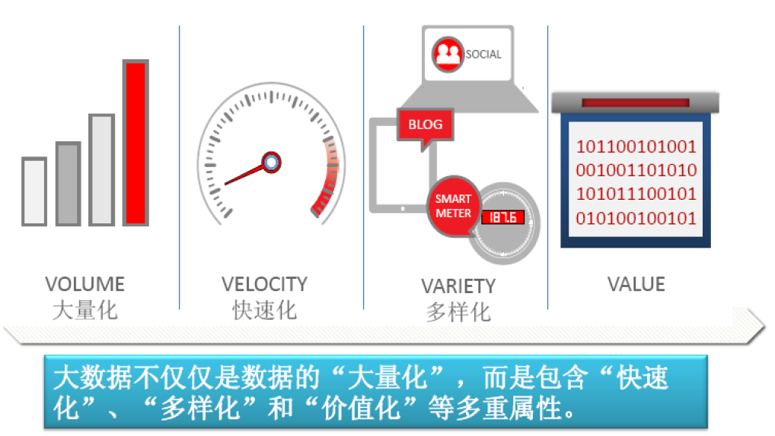
大数据的四个特征

Slide 48
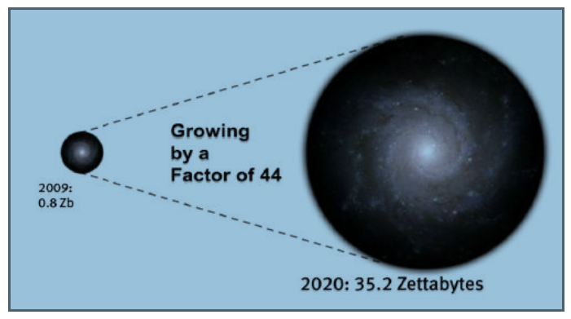
Volume—数量大
根据IDC作出的估测，数据一直都在以每年50%的速度增长，也就是说每两年就增长一倍（大数据摩尔定律）
这意味着人类在最近两年产生的数据量相当于之前产生的全部数据量，预计到2020年，全球将总共拥有35~40ZB的数据量，相较于2010年，数据量将增长近30倍

Slide 49
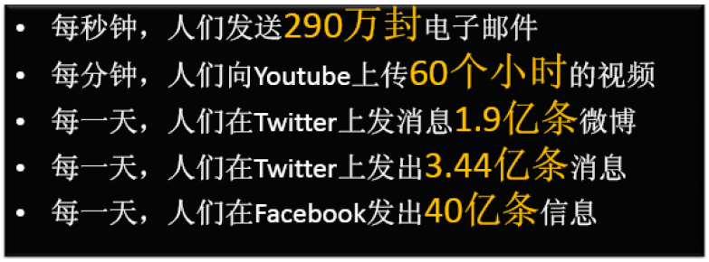
Velocity—速度快
从数据的生成到消耗，时间窗口非常小，可用于生成决策的时间非常少
1秒定律：这一点也是和传统的数据挖掘技术有着本质的不同

Slide 50
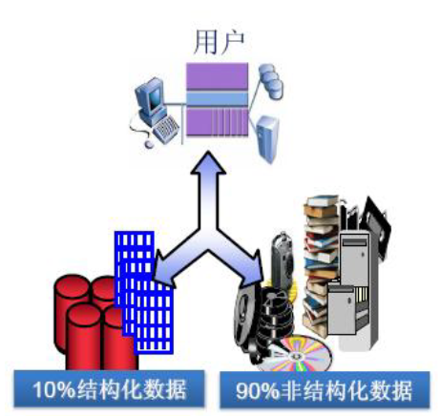
Variety—多样化
大数据是由结构化和非结构化数据组成的
10%的结构化数据，存储在数据库中
90%的非结构化数据，它们与人类信息密切相关
非结构化数据类型多样
邮件、视频、微博
位置信息、链接信息
手机呼叫、网页点击
长微博

Slide 51
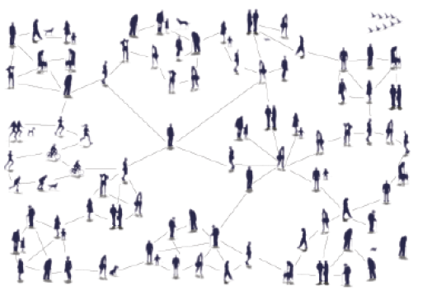
Value—价值
价值密度低，商业价值高
以视频为例，连续不间断监控过程中，可能有用的数据仅仅有一两秒，但是具有很高的商业价值
科学研究
企业应用
社会网络

Slide 52


Slide 53
从数据库到大数据
池塘捕鱼（数据库）vs.大海捕鱼（大数据）
数据规模
“池塘”的处理对象通常以MB 为基本单位
“大海”则常常以GB，甚至是TB、PB 为基本处理单位
数据类型
过去的“池塘”中，数据的种类单一，往往仅仅有一种或少数几种，这些数据又以结构化数据为主
“大海”中，数据的种类繁多，数以千计，而这些数据又包含着结构化、半结构化以及非结构化的数据，并且半结构化和非结构化数据所占份额越来越大

Slide 54
从数据库到大数据
池塘捕鱼（数据库）vs.大海捕鱼（大数据）
模式(Schema)和数据的关系
传统的数据库都是先有模式，然后才会产生数据。这就好比是先选好合适的“池塘”，然后才会向其中投放适合在该“池塘”环境生长的“鱼”
大数据时代很多情况下难以预先确定模式，模式只有在数据出现之后才能确定，且模式随着数据量的增长处于不断的演变之中
这就好比先有少量的鱼类，随着时间推移，鱼的种类和数量都在不断的增长
鱼的变化会使大海的成分和环境处于不断的变化之中

Slide 55
从数据库到大数据
池塘捕鱼（数据库）vs.大海捕鱼（大数据）
模式(Schema)和数据的关系处理对象
在“池塘”中捕鱼，“鱼”仅仅是其捕捞对象
在“大海”中，“鱼”除了是捕捞对象之外，还可以通过某些“鱼”的存在来判断其他种类的“鱼”是否存在
传统数据库中数据仅作为处理对象
大数据时代，要将数据作为一种资源来辅助解决其他诸多领域的问题
处理工具
捕捞“池塘”中的“鱼”，一种渔网或少数几种基本就可以应对，也就是所谓的One Size Fits All
在“大海”中，不可能存在一种渔网能够捕获所有的鱼类，也就是说No Size Fits All

Slide 56
提纲
数据库技术发展历史
NoSQL在国内的应用
NoSQL数据库的产生背景
大数据的兴起及发展
关系数据库的优势和不足
NoSQL数据库的优势
NoSQL数据库的种类

Slide 57
关系数据库的优势
通用性和高性能
保持数据的一致性（事务处理）
最小冗余
复杂查询如JOIN
成熟的技术

Slide 58

关系数据库存在的问题
不适合在分布式环境中的向外扩展
为什么？
假设你要建设这样的系统，有数千用户的要求要处理，合理的方法是使用LAMP(Linux, apache, MySQL, PHP)来实现商业原型。
关系数据库自身有很多特性
事务可以保证更新多张表的数据是原子的， 保证你数据是强一致性的；
参照完整性保证不同表模式间的关系；
sql让你可以执行复杂的查询(on everything)；
你不必关心数据是如何保存的，只需要关心表模式。
这种工作模式是很好的，而且能在相当长的一段时间内提供很好的服务
如果幸运，你可以成为Internet上下一个
热门话题，越来越多的人关注你的网站

Slide 59

关系数据库存在的问题
随着用户数的不断增加，需要增加更多的应用服务器，但是相对来说比较简单，真正的压力在于所有的应用服务器都共享一个中心的数据库服务器。随着数据库服务器的CPU/IO负载的不断增加，你就要考虑以当前这种用户增速，它还能支持多久
第一步，你可能会为主服务器增加多个从服务器，主服务器响应写操作，从服务器只能响应读操作，对于你的网站来说，用户的读操作要远远的多于写操作 (eg. EC2 RDS MySQL read replicas)
为减轻主服务器写压力，增加1台主服务器。增加主服务器确实这样似乎可以把每台主数据库的负载减少一半，但是更新处理会发生冲突(同样的数据在两台服务器同时更新成其他值)，可能会造成数据的不一致。为了避免这样的问题,就需要把对每个表的请求分别分配给合适的主数据库来处理

Slide 60

关系数据库存在的问题
当第一种方案仍然难以满足访问量时，你可能会考虑增加一个cache，比如说Memcached，把数据放到读取更快速的内存中，缓解读负载压力。但这是要考虑cache和数据库中数据一致性的问题，保证数据库的更新在很短的时间内反映到cache中

Slide 61


关系数据库存在的问题
尽管读负载压力能缓解，但所有的写操作还是集中在主服务器上，一旦主服务器难以承担写负载压力，就要考虑采用向上扩展的模式，增加主服务器的计算资源；同时，从服务器也要相应的升级。当然，这会花更多的钱(eg. EC2 RDS支持DB instance配置的升级)

Slide 62

关系数据库存在的问题
随后网站更热门，以前运行的很好的join sql 现在突然慢下来。情况变得更糟的话，你不得不停止存储过程， 因为这些存储过程变的很慢无法结束
负载持续的增加，更多用户访问网站，你可能删除二级索引，因为管理这个索引负担很大，让数据库变的很慢。然后开始只使用主索引 ，其他不在使用
如果几个月后你的负载成数量级的增长，甚至更多呢？下一步干什么呢？

Slide 63
关系数据库存在的问题
还能做的是将数据进行切分(垂直切分和水平切分)，分布到多个节点，但代价是很高的(经验丰富并且很贵的DBAs等)，同时可能带来一些问题
引入分布式事务：由于关系数据库支持事务，切分可能引入分布式事务，但分布式事务对系统资源消耗大，性能也并不高
跨节点的join和排序操作：尽管能在数据库端解决(Oracle DBlink, MySQL Federated)，但可能耗费大量的网络资源。通常推荐在应用层进行数据的整合，这需要应用层做很多额外的工作，也加重了应用服务器的负担
很多公司将RDBMS作为技术储备，例如facebook, google都有很大的MySQL集群，而且能很好的承担它们的工作
RDBMS在一定程度上还是很难扩展的

Slide 64
关系数据库存在的问题
难以支持高并发读写
为保障可用性，数据通常保存副本。
关系数据库本质上支持事务，那么就要保证ACID特性中的原子性和一致性，因此数据的更新必须在所有副本间同步，会带来一定的延迟。
只有极个别云中的关系数据库也支持读副本(Amazon RDS MySQL)，允许副本间数据不一致，但这种副本无法在主副本故障时，替代主副本，仍然需要存在同步备份的副本。

Slide 65
总结：关系数据库的不足
大量数据的写入处理
表结构变更及建立索引
字段不固定的应用
对简单查询需要快速返回结果的处理

Slide 66
提纲
数据库技术发展历史
NoSQL在国内的应用
NoSQL数据库的产生背景
大数据的兴起及发展
关系数据库的优势和不足
NoSQL数据库的优势
NoSQL数据库的种类

Slide 67
NoSQL数据库的优势
易于数据的分散
提升性能和增大规模
模式灵活
扩展性好
。。。

Slide 68

NoSQL数据库

Slide 69
NoSQL数据库-模式灵活
关系型数据库
NoSQL
Name | Age | Gender | Birthday
a | 20 | M | 1990-10-1
b | 40 | F | 1970-8-24
c | 30 | M | 1980-1-18
… | … | … | …
Name : a | Age : 20 | Gender : M | Birthday : 1990-10-1 | Hobby ： travel
Name : b | Age : 40 | Birthday : 1970-8-24 | Tel : 12345678
Name : c | Age : 30 | Gender : M
… | … | … | … | …

Slide 70
提纲
数据库技术发展历史
NoSQL在国内的应用
NoSQL数据库的产生背景
大数据的兴起及发展
关系数据库的优势和不足
NoSQL数据库的优势
NoSQL数据库的种类

Slide 71

NoSQL数据库的种类

Slide 72
关系型数据库(RDBMS)
学生表（Student）
S_No | S_Name | S_Sex | S_Age
201201 | Edward | M | 32
201202 | Catty | F | 23
课程表（Course）
C_No | C_Name | C_Credit
1001 | DataBase | 3
1002 | DataStructure | 2
选课表（SC）
SC_Sno | SC_Cno | SC_Score
201201 | 1001 | 98
201201 | 1002 | 95
201202 | 1001 | 95
201202 | 1002 | 86

Slide 73
NoSQL数据库-1 列存储
如果翻转数据，列式存储与关系存储将会非常相似。与关系模型存储记录不同，列式存储以流的方式在列中存储所有的数据。对于任何记录，索引都可以快速地获取列上的数据
Map-reduce的实现Hadoop的流数据处理效率非常高，列式存储的优点体现的淋漓极致。因此，HBase和Hypertable通常作为非关系型数据仓库，为Map-reduce进行数据分析提供支持
关系类型的列标对数据分析效果不好，因此，用户经常将更复杂的数据存储在列式数据库中。这直接体现在Cassandra中，它引入的“column family”可以被认为是一个“super-column”
列式存储支持行检索，但这需要从每个列获取匹配的列值，并重新组成行

Slide 74
NoSQL数据库-列式存储（Hbase）
Hbase中数据是版本化的
默认为某个列保存最近3个版本的数据
若在t0时更新info:S_Age为33
概念视图
时间戳
列族
Row Key | TimeStamp | Column Family: info |  | Column Family: course
 |  | column | value | column | value
201201 | t10 | info:S_Name | Edward
 | t9 | info:S_Sex | M
 | t8 | info:S_Age | 32
 | t7 |  |  | course:1001 | 98
 | t6 |  |  | course:1002 | 95
201202 | t5 | info:S_Name | Catty
 | t4 | info:S_Sex | F
 | t3 | info:S_Age | 23
 | t2 |  |  | course:1001 | 95
 | t1 |  |  | course:1002 | 86
学生表(Student)和选课表(SC)合并成一个表(stu)
学生表(Student)和选课表(SC)合并成一个表(stu)
Notes:
table schema包括row和column family，语义上相近的column组成一个cf，每个column属于且仅属于一个cf
column表示形式：cf prefix:column name
面向列组存储的原因
对于特定的查询，不需要选择所有的column
存放语义相近的数据，提高局部性与压缩率
row和column的交叉点称为cell,cell是版本化的
key-value同时存储，value是无意义的字节数组

Slide 75
NoSQL数据库-列式存储(Hbase)
物理视图
Row Key | TimeStamp | Column Family: info
 |  | column | value
201201 | t10 | info:S_Name | Edward
 | t9 | info:S_Sex | M
 | t8 | info:S_Age | 32
 | t0 | info:S_Age | 33
201202 | t5 | info:S_Name | Catty
 | t4 | info:S_Sex | F
 | t3 | info:S_Age | 23
学生表(Student)和选课表(SC)
合并成一个表(stu)
概念视图中的空格在物理存储中是不存储的
Row Key | TimeStamp | Column Family: course
 |  | column | value
201201 | t7 | course:1001 | 98
 | t6 | course:1002 | 95
201202 | t2 | course:1001 | 95
 | t1 | course:1002 | 86

Slide 76
NoSQL数据库-2 文档存储
文档存储支持对结构化数据的访问，不同于关系模型的是，文档存储没有强制的架构。
事实上，文档存储以封包键值对的方式进行存储。在这种情况下，应用对要检索的封包采取一些约定，或者利用存储引擎的能力将不同的文档划分成不同的集合，以管理数据。
与关系模型不同的是，文档存储模型支持嵌套结构。例如，文档存储模型支持XML和JSON文档，字段的“值”又可以嵌套存储其它文档。文档存储模型也支持数组和列值键。
与键值存储不同的是，文档存储关心文档的内部结构。这使得存储引擎可以直接支持二级索引，从而允许对任意字段进行高效查询。支持文档嵌套存储的能力，使得查询语言具有搜索嵌套对象的能力，XQuery就是一个例子。MongoDB通过支持在查询中指定JSON字段路径实现类似的功能。

Slide 77

NoSQL数据库-文档存储(MongoDB)
MongoDB是NoSQL数据库当中功能最丰富并且最像关系型数据库。
传统的关系数据库一般由数据库（database）、表（table）、记录（record）三个层次概念组成，MongoDB同样也是由数据库（database）、集合（collection）、文档对象（document）三个层次组成。MongoDB里的集合对应于关系型数据里的表，但是集合中没有列、行和关系的概念，这体现了模式自由的特点。

Slide 78
MongoDB
在MongoDB中数据以单文档为单位存储，这样就能在单个数据对象中表示复杂的关系。文档可以由独立的基本类型属性、内嵌文档或文档数组组成。
MongoDB存储的数据格式是key-value对的集合，键是字符串，值可以是数据类型集合里的任意类型，包括数组和文档对象。这种数据格式称作BSON，即“Binary Serialized Document Notation”，是一种类似JSON的二进制序列化文档。

Slide 79


RDB=>MongoDB

Slide 80
NoSQL数据库-3 键值式存储
键值存储提供了基于键对值的访问方式
键值对可以被创建或删除，与键相关联的值可以被更新
键值存储一般不提供事务处理机制
对不同的编程语言而言，键值存储类似于哈希表。对此，不同的编程语言有不同的名字（如，Java称之为“HashMap”，Perl称之为“hash”，Python称之为“dict”，PHP称之为“associative array” ，C++则称之为“boost::unordered_map<...>” ）
键值存储支持键上自有的隐式索引
键值存储看起来好像不太有用，但却可以在“值”上存储大量信息。“值”可以是一个XML文档，一个JSON对象，或者其它任何序列化形式
重要的是，键值存储引擎并不在意“值”的内部结构，它依赖客户端对“值”进行解释和管理

Slide 81
NoSQL数据库-键值式存储(Redis)
Redis的key为字符串类型
Redis支持丰富的value类型：string, list, hash, set, sorted set
只能通过key对value进行操作
如何将学生表，课程表和选课表存入Redis由用户自己设计，下图为一种形式：
key | value
S_No: 201201 | {S_Name: ‘Edward’, S_Sex: ‘M’, S_Age: 32}
S_No: 201202 | {S_Name: ‘Catty’, S_Sex: ‘F, S_Age: 23}
C_No:1001 | { ‘DataBase’, ‘3’}
C_No:1002 | { ‘DataStructure’, ‘2’}
201201_1001 | ‘98’
201201_1002 | ’95’
201202_1001 | ’95’
201202_1002 | ’86’
Hash类型
List类型
String类型

Slide 82
NoSQL数据库-键值式存储(Redis)
Redis支持比较丰富的函数，例如value为集合类型，函数sinter key otherKey 求两个key对应的value的交集
例如，键set1和set2的value为集合类型，求交集
sinter set1 set2，返回结果为’apple’
key | value
set1 | {‘banana’, ’apple’}
set2 | {‘apple’, ’orange’, ’pear’}

Slide 83

NoSQL数据库- 4 图结构(Neo4j)
功能 | 实现
get who a person follows | outgoing follows relationships, depth one
get the followers of a person | incoming follows relationships, depth one
get who a person blocks | outgoing blocks relationships, depth one
get who a person is blocked by | incoming blocks relationships, depth one

Slide 84

NoSQL数据库- 4 图结构(Neo4j)
下图是Neo4j中一个电影的官方例子。节点有演员、导演和电影等。导演导演了某部电影，演员参演了某部电影。

Slide 85

NoSQL数据库- 4 图结构(Neo4j)
Neo4j中支持搜索最短路径和全部路径的功能
只要输入起止节点，调用shortestPath和allShortestPaths方法就可以得到想要的结果
查询两点之间的全部路径
match (Al:Person {name: 'Al Pacino'}),(Kevin:Person {name: 'Kevin Bacon'}), p = allShortestPaths((Al)-[*..15]-(Kevin))return p

